Slide 1
Základní škola Ústí nad Labem, Anežky České 702/17, příspěvková organizace
Číslo projektu: CZ.1.07/1.4.00/21.2887
Název projektu: „Učíme lépe a moderněji“
OP VK 1.4
Výukový materiál
Název DUMu: VY_52_INOVACE_06_3_KYSELINA CHLOROVODÍKOVÁ, SÍROVÁ
Číslo skupiny: 3
Autor: Ing. Stanislava Kolářová
Vzdělávací oblast/Předmět/Téma: ČLOVĚK A PŘÍRODA / CHEMIE /KYSELINY
Druh učebního materiálu: PREZENTACE
Metodický list: NE
Anotace: Formou prezentace seznámení s významnými kyselinami (chlorovodíková, sírová) s jejich vlastnostmi a využitím. Prezentace zároveň slouží jako podklad pro zápis probrané látky do sešitu.
Ověřeno ve třídě: 9. A
Datum ověření: 6.10. 2011
Prohlášení: Prohlašuji, že při tvorbě výukového materiálu jsem respektoval(a) všeobecně užívané právní a morální zvyklosti, autorská a jiná práva třetích osob, zejména práva duševního vlastnictví (např. práva k obchodní firmě, autorská práva k software, k filmovým, hudebníma fotografickým dílům nebo práva k ochranným známkám)dle zákona 121/2000 Sb. (autorský zákon). Nesu veškerou právní odpovědnost za obsah a původ svého díla. Prohlašuji dále, že výše uvedený materiál jsem ověřil(a) ve výuce a provedl(a) o tom zápis do TK.
Dávám souhlas, aby moje dílo bylo dáno k dispozici veřejnosti k účelům volného užití (§30 odst. 1 zákona 121/2000 Sb.), tj. že k uvedeným účelům může být kýmkoliv zveřejňováno, používáno, upravováno a uchováváno.
Datum: 6.10. 2011 Podpis:

Slide 2
VÝZNAMNÉ KYSELINY
chlorovodíková
sírová
dusičná
fosforečná

Slide 3
Kyselina chlorovodíková

Slide 4

Kyselina chlorovodíková HCl ( solná )
Vlastnosti:
bezbarvá těkavá látka, vyrábí se rozpouštěním chlorovodíku (jedovatý plyn dráždící dýchací cesty) ve vodě
je obsažena v žaludeční šťávě (0,3%)
technická HCl zbarvena dožluta sloučeninami železa
obr.1

Slide 5
! koncentrovaná (37%) kyselina chlorovodíková je silná žíravina, je těkavá a dráždí dýchací cesty, leptá pokožku !

Slide 6
Použití:
k výrobě léčiv, barviv a plastů, v textilním, koželužném a potravinářském průmyslu, k výrobě chloridů, k čištění klozetových mís, k čištění kovů, při pájení aj.

Slide 7
Kyselina sírová

Slide 8

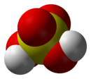
Kyselina sírová H₂SO₄ (vitriol)
bezbarvá olejovitá kapalina s hustotou téměř 2x vyšší než je hustota vody, hydroskopická - tzn. že odnímá přírodním látkám vodu, ty černají (uhelnatí), této vlastnosti využíváme při čištění (sušení) látek
reaguje s kovy ( Fe, Zn,..) a oxidy kovů, ale nereaguje s mědí
obr.2
obr.3

Slide 9
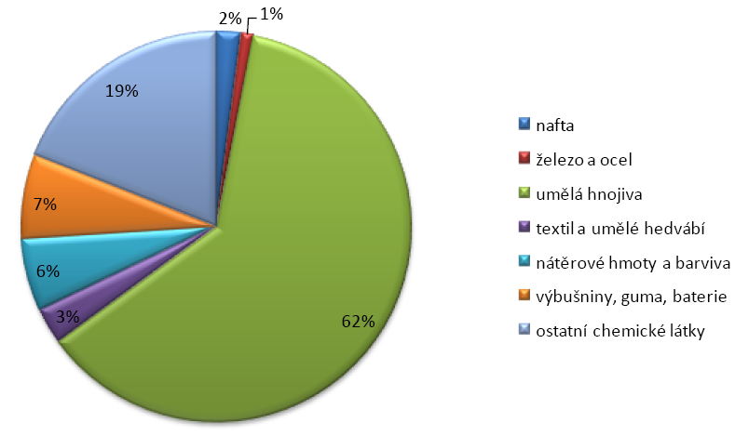
Použití:
náplň olověných
akumulátorů
pro automobily
pro výrobu hnojiv, výbušnin,
léčiv, barviv
při čištění výrobků z ropy a uhlí, při úpravě rud
obr.4

Slide 10
výroba kyseliny sírové:
1.krok - výroba oxidu siřičitého
a) spalováním síry S + O₂ → SO₂
b) pražením pyritu
4 FeS₂ + 11 O₂ → 8 SO₂ + 2 Fe₂O₃
2.krok - oxidace oxidu siřičitého na oxid sírový
(katalyzátor - oxid vanadičný V₂O₅)
2 SO₂ + O₂ → 2 SO₃
3.krok - reakce oxidu sírového s vodou
SO₃ + H₂O → H₂SO₄

Slide 11
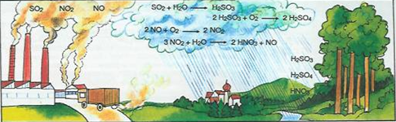
vznik tzv. kyselých dešťů
obr.5

Slide 12
citace
obrázek č. 1 (kyselina chlorovodíková)
In wikipedia: the free encyklopeddia [online]. St.Petersburg (Florida): Wikipedia Foundation, 4. 12. 2004, last modifakated on 8. 9. 2011 [cit. 3.10.2011].Dostupné z WWW: http://cs.wikipedia.org/wiki/Kyselina_chlorovod%C3%ADkov%C3%A1
obrázek č. 2 a 3 (kyselina sírová)
In wikipedia: the free encyklopeddia [online]. St.Petersburg (Florida): Wikipedia Foundation, 15. 5. 2005, last modifakated on 2. 10. 2011 [cit. 3.10.2011].Dostupné z WWW: http://cs.wikipedia.org/wiki/Kyselina_s%C3%ADrov%C3%A1
obrázek č. 5, výroba kyseliny sírové (snímek č. 10)
Beneš.P, Pumpr V., Banýr J.: Základy chemie 1.díl pro 2. stupeň základní školy, nižší ročníky víceletých gymnázií a střední školy. Praha: Fortuna, 2005. 144 s. ISBN 80-7168-720-0
Autorem materiálu a všech jeho částí, není-li uvedeno jinak, je Ing. Kolářová.

